Slide 1
كتاب الطالب صـ74
التمهيد
تستطيع الطيور الجري. النعامة تقطع 64كيلو متر خلال ساعة .يرسل دماغ الدولفين إشارة بالقفز خلال الاعصاب لتصل إلى العضلات فيؤدي القفزة الرائعة التي نراها .ماهي أجهزة الجسم الاخرى التي تساعد الحيوانات على البقاء؟

Slide 2
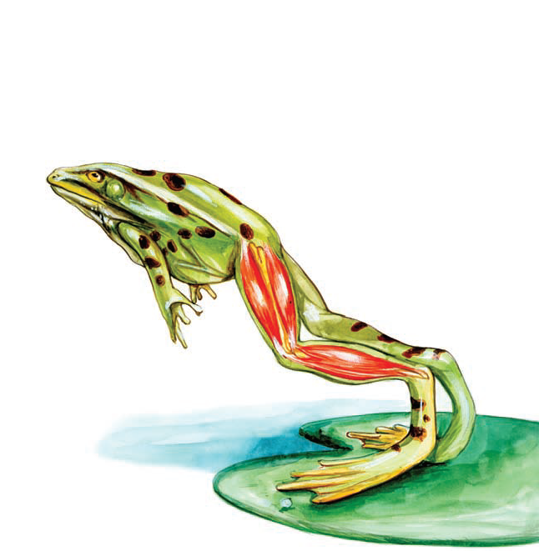
الفصل الثاني
أجهزة أجسام الحيوانات
الوحدة الأولى
الدرس الثالث
يتكون من عظام الفقاريات ويدعم الجسم ويحمي الأعضاء الداخلية .
الجهاز الهيكلي
يتكون من العضلات وهي نسيج عضلي قوي يحرك العظام ، ويعمل الجهاز الهيكلي مع العضلي لمساعدة الحيوان على الحركة
الجهاز العضلي
كتاب الطالب صـ76

Slide 3
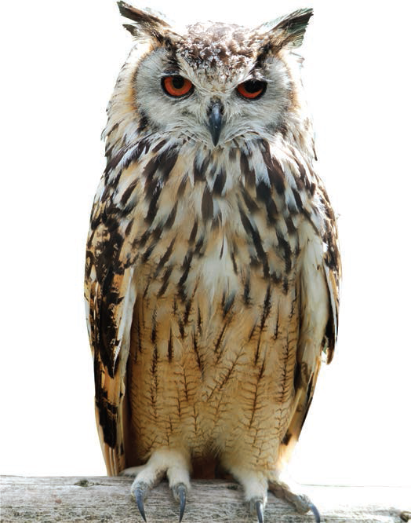
الجهاز العصبي
الفصل الثاني
أجهزة أجسام الحيوانات
الوحدة الأولى
الدرس الثالث
الْجَهَازُ الَّذِي يَتَحَكَّمُ فِي جَميعِ أَجْهَزِة الجِسْمِ هُوَ الجَهَازُ العَصَبِيُّ. ويَتَكَوَّنُ من خَلايا عَصَبيَّةٍ. الثَّدْيِيَّاتُ لها جَهازٌ عَصَبِيٌّ مُعَقَّدٌ تَتَّحِدُ فيه مَلايينُ الخَلايا العَصَبيَّةِ مُكَوِّنَةً الأَعْصابَ. ويَتَكَوَّنُ الجَهازُ العَصَبيُّ في مُعْظَمِ الحَيَواناتِ من الدِّماغِ وأَعْضاءِ الحِسِّ الَّتِي تُساعِدُها عَلَى السَّمْعِ والنَّظَرِ والتَّذَوُّقِ واللَّمْسِ والشَّمِّ والإحْساسِ بِتَغَيُّراتِ البيئَةِ المُحيطَةِ بها.
كتاب الطالب صـ77

Slide 4
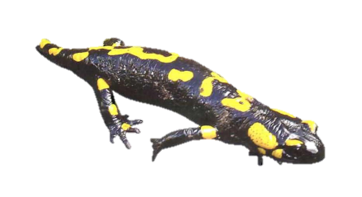
كيف ينتقل الدم والغازات في جسم الحيوانات؟
الفصل الثاني
أجهزة أجسام الحيوانات
الوحدة الأولى
الدرس الثالث
يساعد على نقل الأكسجين إلى الدم وتخليصه من الفضلات مثل غاز ثاني أكسيد الكربون ، يتم نقل الأكسجين إلى الجو من خلال خلايا أجسام الحيوانات ، وتستعمل الحيوانات أعضاء مختلفة للتنفس تمكنها من تبادل الغازات مع الماء والهواء ، ومن هذه الأعضاء الخياشيم والرئات .
الجهاز التنفسي
كتاب الطالب صـ78

Slide 5
الفصل الثاني
أجهزة أجسام الحيوانات
الوحدة الأولى
الدرس الثالث
الجهاز الدوري
يتكون الجهاز الدوري من القلب والدم والأوعية الدموية .
وظيفته : نقل الدم الذي يحمل الغذاء والأكسجين إلى خلايا الجسم المختلفة ، والتخلص من فضلاتها . يعد القلب العضو الرئيس في هذا الجهاز ، وله عضلات قوية لضخ الدم إلى جميع أجزاء الجسم .
الجهاز الإخراجي
يقوم بالتخلص من الفضلات الناتجة عن تحليل الخلايا للطعام .
أعضاء إخراج الفضلات : الكبد والكلية والمثانة والجلد والرئتين .
ينقي كلاً من الكبد والكلية الدم من الفضلات .
تخزن المثانة الفضلات السائلة .
يفرز الجلد العرق فيتخلص الجسم من الأملاح الزائدة . والرئات والخياشيم تخلص الجسم من الفضلات الغازية .
كتاب الطالب صـ79

Slide 6
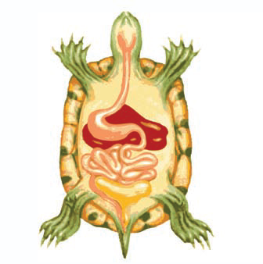
الفصل الثاني
أجهزة أجسام الحيوانات
الوحدة الأولى
الدرس الثالث
كيف يهضم الطعام
الجهاز الهضمي : يساعد على تفكيك الطعام وتحليله . فالحيوانات تأكل الطعام لتحصل على الطاقة . وبدون هضم الطعام لا تستطيع خلايا الجسم الحصول على الطاقة .
- بعض اللافقاريات ليس لها أجهزة هضمية متخصصة ، وبعضها له أجهزة هضمية بسيطة .
- الزواحف والبرمائيات لها أجهزة هضمية معقدة .
- جميع الثدييات لها أجهزة هضمية متشابهة ، حيث تحتوي على المعدة التي تمزج الطعام ، وتقوم عصارتها الهاضمة بتحليل الطعام ، ثم ينقل الطعام إلى الأمعاء الدقيقة التي تحلله إلى مواد أصغر يسهل على الدم أن ينقلها إلى جميع أجزاء الجسم .
فم
المريء
معدة
كبد
أمعاء دقيقة
كتاب الطالب صـ80

Slide 7
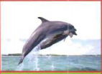
كتاب الطالب صـ81
الفصل الثاني
مراجعة الدرس الثالث
الوحدة الأولى
ملخص مصور
يُمَكن الجهازان الهيكلي والعضلي الحيوانات من الحركة أما الجهاز العصبي فيحس ويتأثر بالمتغيرات .
الجهازان التنفسي والدوري ينقلان الغازات والدم .
الجهاز الهضمي يفكك الطعام لكي يستخلص منه المخلوق الحي الطاقة التي يحتاج إليها ، أما الجهاز الإخراجي فيخلص الجسم من الفضلات .

Slide 8
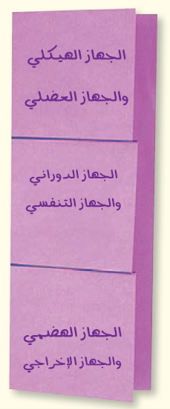
كتاب الطالب صـ81
الفصل الثاني
مراجعة الدرس الثالث
الوحدة الأولى
المطويات
أنظم أفكاري
أعمل مطوية كالمبينة في الشكل ، ألخص فيها ما تعلمته عن أجهزة أجسام الحيوانات .

Slide 9
كتاب الطالب صـ81
الفصل الثاني
مراجعة الدرس الثالث
الوحدة الأولى
أفكر وأتحدث وأكتب
1- المفردات :
الجهاز الذي يأخذ الأكسجين من الهواء أو من الماء للجسم يسمي ........................................
الجهاز التنفسي
كيف يؤثر الجهاز العصبي في كل من العضلات والجهاز الهيكلي لتحريك الأرجل ؟
2- السبب والنتيجة :
السبب النتيجة
يرسل الجهاز العصبي تنقبض العضلات معلومات إلى العضلات وتدفع العظام
العضلات تدفع العظام تتحرك الذراع

Slide 10
كتاب الطالب صـ81
الفصل الثاني
مراجعة الدرس الثالث
الوحدة الأولى
أفكر وأتحدث وأكتب
3- التفكير الناقد :
عثرت على شيء فظننت أنه حيوان ما ، إلا أنه لا يوجد منفذ لدخول المواد إلى جسم هذا الشيء . هل من الممكن أن يكون حيوانا فعلاً ؟ أوضح ذلك .
الإجابة :
لا ، ليس حيواناً ، لا يمكنه إدخال الغذاء إلى جسمه والحصول على الطاقة لأداء وظائف الحياة .

Slide 11
كتاب الطالب صـ81
الفصل الثاني
مراجعة الدرس الثالث
الوحدة الأولى
أفكر وأتحدث وأكتب
أختار الإجابة الصحيحة :
4- المعدة من أعضاء الجهاز :
ب) الهضمي
أ) العصبي
د) الدوراني
ج) الهيكلي
5- وظيفة الجهاز الإخراجي هي :
ب) دعم العضلات
أ) أخذ الأكسجين من الماء والهواء
د) تخليص الجسم من الفضلات
ج) تحليل الطعام

Slide 12
كتاب الطالب صـ81
الفصل الثاني
مراجعة الدرس الثالث
الوحدة الأولى
أفكر وأتحدث وأكتب
6- السؤال الأساسي :
كيف تساعد أجهزة الجسم الحيوانات على البقاء ؟
الإجابة :
تساعد أجهزة الجسم الحيوانات على البقاء لتمكينها من القيام بوظائف الحياة المختلفة .
فمثلاً تحصل الحيوانات على الطاقة من الغذاء بعد هضمه وتحليله في الجهاز الهضمي .

Slide 13
الواجب
س:اختر الاجابة الصحيحة فيما يأتي؟
1ــ المعدة من أعضاء الجهاز :
أـ العصبي . ب- الهضمي .
ج- الهيكلي . د- الدوري .
2ــ وظيفة الجهاز الإخراجي هي :
أ- أخذ الأكسجين من الماء والهواء . ب- دعم العضلات .
ج- تحليل الطعام . د- تخليص الجسم من الفضلات

